Slide 1

ГЕНЕРАТОР X86-64 КÔДА ЗА МИКРОЈАВУ
Лазар М. Цветковић

Slide 2
Увод
Шта је МикроЈава?
Делови преводиоца
Front-end
Back-end
Процес превођења
МикроЈава програм -> међукод-> x86-64 асемблер -> машински код
Улога stdlib библиотеке

Slide 3
Генерисање међукôда
Превођење сложене наредбе доделе у секвенцу троадресног кôда
Појам троадресног кôда

Slide 4
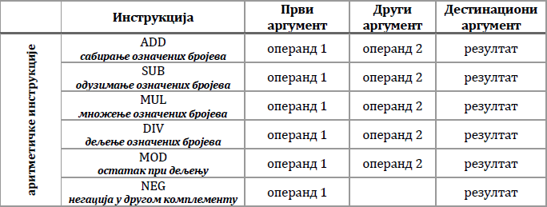
Скуп инструкција међујезика

Slide 5
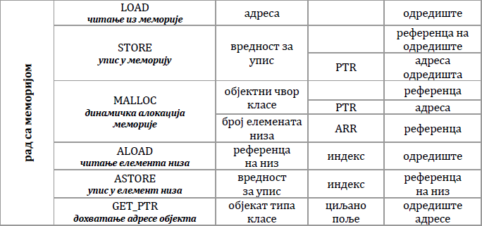
Скуп инструкција међујезика

Slide 6
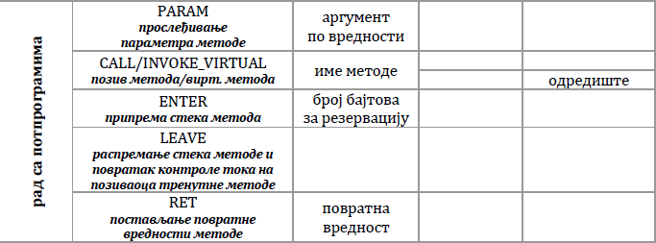
Скуп инструкција међујезика

Slide 7
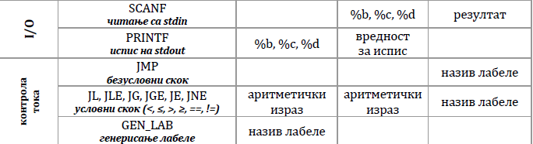
Скуп инструкција међујезика

Slide 8
Базични блок
Појам базичног блока
Алгоритам одређивања граница базичног блока

Slide 9
Генерисање асемблерског кôда
Сложеност проблема генерисања оптималног кôда
Microsoft x64 Calling Convention
System V AMD64 ABI
Смештање глобалних променљивих
Генерисање табеле виртуелних функција
Мапирање појединачних инструкција међујезик на асемблер

Slide 10
Позивање преводиоца
Bash Wrapper – mjavac.sh
(1) -help ⬄ врши испис могућих команди преводиоца
(2) -input [PATH] ⬄ путања до изворног кôда
(3) -output [PATH] ⬄ путања на којој ће бити уписан преведени кôд
(4) -dump_ast ⬄ приказ апстрактног синтаксног стабла изворног кôда
(5) -dump_symbols ⬄ приказ табеле симбола програма
(6) -dump_ir ⬄ приказ инструкција међујезика
(7) -dump_asm ⬄ приказ генерисаног асемблерског кôда

Slide 11
Идеје за унапређење
Напреднији генератор кôда
Имплементација локалних/глобалних оптимизација
List/Trace Scheduling
Управљање меморијом и сакупљач ђубрета

